Slide 1



Truyền phát tối đa hóa k-Submodular trong điều kiện nhiễu theo ràng buộc kích thước
Đinh Tuấn Kiệt
SBD: 15
Phạm Nguyễn Sĩ Khang
SBD: 13
Phí Tuấn Minh
SBD: 17
INDEX.HTML
INDEX.HTML
Notes:
Streaming k-Submodular Maximization under Noise subject to Size Constraint

Slide 2
Đinh Tuấn Kiệt
SBD: 15
Phạm Nguyễn Sĩ Khang
SBD: 13
Phí Tuấn Minh
SBD: 17
INDEX.HTML
Notes:
Streaming k-Submodular Maximization under Noise subject to Size Constraint

Slide 3
Bối cảnh liên quan
Demo
01
02
03
04
Giới thiệu bài toán
Phân tích thuật toán
INDEX.HTML

Slide 4

01
Giới thiệu bài toán
INDEX.HTML

Slide 5
Giới thiệu bài toán
Tối đa hóa các hàm k-Submodular chịu ràng buộc về kích thước đã trở thành một chủ đề nóng trong thời gian gần đây. Mục đích của việc này là tối ưu hóa hiệu suất của các thuật toán sử dụng các hàm k-submodular.
INDEX.HTML
Notes:
Tuy nhiên, việc giải quyết các ràng buộc này có thể là một vấn đề khó khăn, đặc biệt là đối với các thuật toán có tính phức tạp cao. Do đó, việc nghiên cứu và phát triển các phương pháp tối ưu hóa các hàm mô đun con k đã trở thành một lĩnh vực quan trọng trong khoa học máy tính và các lĩnh vực liên quan.

Slide 6
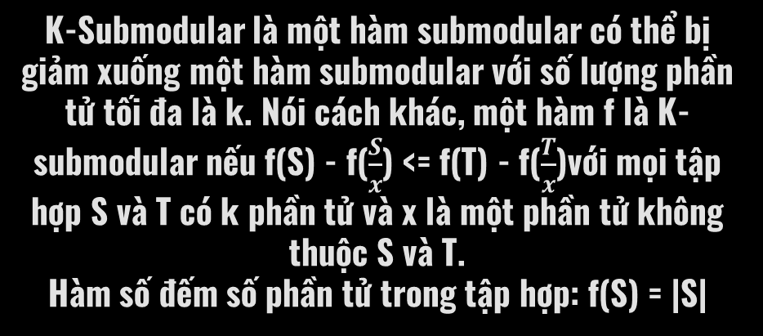
Giới thiệu bài toán
K-Submodular là một hàm submodular có thể bị giảm xuống một hàm submodular với số lượng phần tử tối đa là k. Nói cách khác, một hàm f là K-submodular nếu f(S) - f($\frac{S}{x}$) <= f(T) - f($\frac{T}{x}$)với mọi tập hợp S và T có k phần tử và x là một phần tử không thuộc S và T.
Hàm số đếm số phần tử trong tập hợp: f(S) = |S|
INDEX.HTML
Notes:
Tuy nhiên, việc giải quyết các ràng buộc này có thể là một vấn đề khó khăn, đặc biệt là đối với các thuật toán có tính phức tạp cao. Do đó, việc nghiên cứu và phát triển các phương pháp tối ưu hóa các hàm mô đun con k đã trở thành một lĩnh vực quan trọng trong khoa học máy tính và các lĩnh vực liên quan.

Slide 7
Giới thiệu bài toán
Bài toán Tối đa hóa hàm k-Submodular chịu biến dạng kích thước (MkSC) đã được Ohsaka & Yoshida (2015) nghiên cứu; Chu và cộng sự. (2019); Qian và cộng sự. (2017); Sakaue (2017).
INDEX.HTML
Notes:
Tuy nhiên, việc giải quyết các ràng buộc này có thể là một vấn đề khó khăn, đặc biệt là đối với các thuật toán có tính phức tạp cao. Do đó, việc nghiên cứu và phát triển các phương pháp tối ưu hóa các hàm mô đun con k đã trở thành một lĩnh vực quan trọng trong khoa học máy tính và các lĩnh vực liên quan.

Slide 8

Giới thiệu bài toán
Tối đa hóa hàm dưới mô đun k chịu biến dạng kích thước (MkSC) là một vấn đề tối ưu trong lý thuyết tổ hợp. Vấn đề này yêu cầu chúng ta tìm ra một tập hợp k phần tử với giá trị tối đa của một hàm submodular, sao cho kích thước của tập hợp này không lớn hơn một kích thước cho trước.
Vấn đề MkSC được biểu diễn như sau
max f(S)
s.t. |S| $≤$ k
INDEX.HTML
Notes:
Vậy biểu thức này có nghĩa là tìm tập hợp S có số lượng phần tử không quá k, sao cho hàm submodular f(S) đạt giá trị tối đa.
Tuy nhiên, việc giải quyết các ràng buộc này có thể là một vấn đề khó khăn, đặc biệt là đối với các thuật toán có tính phức tạp cao. Do đó, việc nghiên cứu và phát triển các phương pháp tối ưu hóa các hàm mô đun con k đã trở thành một lĩnh vực quan trọng trong khoa học máy tính và các lĩnh vực liên quan.

Slide 9

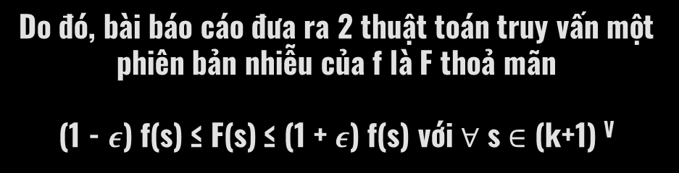
Giới thiệu bài toán
Do đó, bài báo cáo đưa ra 2 thuật toán truy vấn một phiên bản nhiễu của f là F thoả mãn
(1 - $ε$) f(s) ≤ F(s) ≤ (1 + $ε$) f(s) với $∀$ s $∈$ (k+1) ^{V}
INDEX.HTML
Notes:
Tuy nhiên, việc giải quyết các ràng buộc này có thể là một vấn đề khó khăn, đặc biệt là đối với các thuật toán có tính phức tạp cao. Do đó, việc nghiên cứu và phát triển các phương pháp tối ưu hóa các hàm mô đun con k đã trở thành một lĩnh vực quan trọng trong khoa học máy tính và các lĩnh vực liên quan.

Slide 10
02
Bối cảnh liên quan
INDEX.HTML

Slide 11

Bối cảnh liên quan
Nhiều vấn đề tương tự với yêu cầucủa MkSC đã được nghiên cứu. Ví dụ: trong Tối đa hóa ảnh hưởng với hàm k-Submodular (Ohsaka & Yoshida, 2015; Zhou và cộng sự, 2019; Qian và cộng sự, 2017a), bài toán yêu cầu người dùng mạng xã hội B , mỗi người ban đầu áp dụng một chủ đề, giúp tối đa hóa số lượng người dung dự kiến, những người cuối cùng được active bởi ít nhất một chủ đề.
INDEX.HTML

Slide 12

Bối cảnh liên quan
Vị trí cảm biến với k loại biện pháp (Ohsaka & Yoshida, 2015; Qian và cộng sự, 2017), yêu cầu B vị trí trong n vị trí nhất định và mỗi vị trí có loại cảm biến nào giúp tối đa hóa việc thu thập thông tin của hệ thống. Một ứng dụng khác của MkSC cũng có thể được tìm thấy trong vấn đề bao phủ thông tin (Qian và cộng sự, 2017) và lựa chọn tính năng kết hợp (Singh và cộng sự, 2012).
INDEX.HTML

Slide 13
Bối cảnh liên quan
Tối đa hóa hàm k-submodular: khái niệm k-submodular lần đầu tiên được giới thiệu bởi Singh et al. (2012) và được nghiên cứu thêm bởi Ward & Zivny (2014; 2016); Iwata và cộng sự. (2016); Oshima (2017); Soma (2019). Tuy nhiên, các tác giả chỉ tập trung nghiên cứu cực đại hóa dưới dang k-submodular không ràng buộc, một trường hợp đặc biệt của MkSC trong đó B = | V |.
INDEX.HTML
Notes:
Tuy nhiên, việc giải quyết các ràng buộc này có thể là một vấn đề khó khăn, đặc biệt là đối với các thuật toán có tính phức tạp cao. Do đó, việc nghiên cứu và phát triển các phương pháp tối ưu hóa các hàm mô đun con k đã trở thành một lĩnh vực quan trọng trong khoa học máy tính và các lĩnh vực liên quan.

Slide 14
Bối cảnh liên quan
MkSC được Ohsaka & Yoshida (2015) nghiên cứu lần đầu tiên, trong đó tác giả đã mở rộng khung thuật toán Greedy của Ward & Zivny (2014) để giải MkSC với hàm mục tiêu đơn điệu. Hai thuật toán về cơ bản là biến thể của thuật toán tham lam cổ điển và cả hai đều có tỷ lệ hình ảnh xấp xỉ bằng 2.
INDEX.HTML
Notes:
Tuy nhiên, việc giải quyết các ràng buộc này có thể là một vấn đề khó khăn, đặc biệt là đối với các thuật toán có tính phức tạp cao. Do đó, việc nghiên cứu và phát triển các phương pháp tối ưu hóa các hàm mô đun con k đã trở thành một lĩnh vực quan trọng trong khoa học máy tính và các lĩnh vực liên quan.

Slide 15

Bối cảnh liên quan
Tuy nhiên, những bài toán đã được nghiên cứu hiện có phần lớn đã bỏ qua thực tế là việc truy vấn f có thể rất phức tạp và chỉ có thể đạt được khi với một sai số nhất định. Ví dụ, trong bài toán Tối đa hóa Ảnh hưởng hoặc Bao phủ Thông tin, đòi hỏi số lượng tính toán ít nhất là theo cấp số mũ.
INDEX.HTML
Notes:
Tuy nhiên, việc giải quyết các ràng buộc này có thể là một vấn đề khó khăn, đặc biệt là đối với các thuật toán có tính phức tạp cao. Do đó, việc nghiên cứu và phát triển các phương pháp tối ưu hóa các hàm mô đun con k đã trở thành một lĩnh vực quan trọng trong khoa học máy tính và các lĩnh vực liên quan.

Slide 16
Định nghĩa
INDEX.HTML
D Stream
R Stream

Slide 17
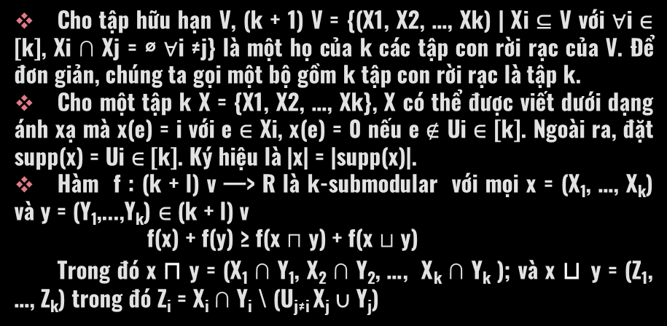
Định nghĩa
Cho tập hữu hạn V, (k + 1) V = {(X1, X2, …, Xk) | Xi ⊆ V với ∀i ∈ [k], Xi ∩ Xj = ∅ ∀i ≠j} là một họ của k các tập con rời rạc của V. Để đơn giản, chúng ta gọi một bộ gồm k tập con rời rạc là tập k.
Cho một tập k X = {X1, X2, …, Xk}, X có thể được viết dưới dạng ánh xạ mà x(e) = i với e ∈ Xi, x(e) = 0 nếu e ∉ Ui ∈ [k]. Ngoài ra, đặt supp(x) = Ui ∈ [k]. Ký hiệu là |x| = |supp(x)|.
Hàm f : (k + l) v —> R là k-submodular với mọi x = (X₁, …, X_{k}) và y = (Y₁,...,Y_{k}) ∈ (k + l) v
f(x) + f(y) ≥ f(x $⊓$ y) + f(x $⊔$ y)
Trong đó x ⊓ y = (X₁ ∩ Y₁, X₂ ∩ Y₂, …, X_{k} ∩ Y_{k} ); và x ⊔ y = (Z₁, …, Z_{k}) trong đó Z_{i} = X_{i} ∩ Y_{i} \ (U_{j≠i} X_{j} ∪ Y_{j})
INDEX.HTML
D Stream
R Stream

Slide 18
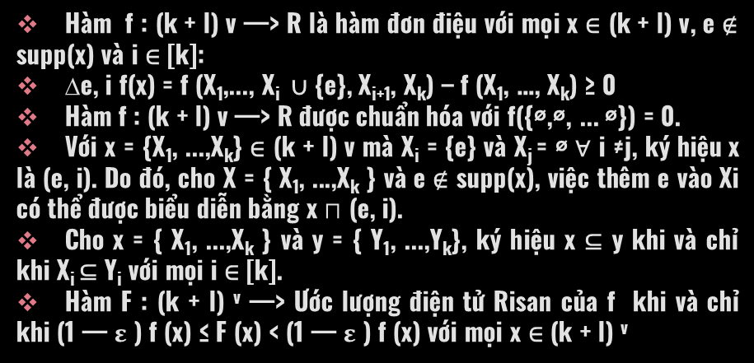
Định nghĩa
Hàm f : (k + l) v —> R là hàm đơn điệu với mọi x ∈ (k + l) v, e ∉ supp(x) và i ∈ [k]:
∆e, i f(x) = f (X₁,..., X_{i} ∪ {e}, X_{i+1}, X_{k}) – f (X₁, …, X_{k}) ≥ 0
Hàm f : (k + l) v —> R được chuẩn hóa với f({∅,∅, ... ∅}) = 0.
Với x = {X₁, ...,X_{k}} ∈ (k + l) v mà X_{i} = {e} và X_{j} = ∅ ∀ i ≠j, ký hiệu x là (e, i). Do đó, cho X = { X₁, ...,X_{k} } và e ∉ supp(x), việc thêm e vào Xi có thể được biểu diễn bằng x $⊓$ (e, i).
Cho x = { X₁, ...,X_{k} } và y = { Y₁, ...,Y_{k}}, ký hiệu x ⊆ y khi và chỉ khi X_{i} ⊆ Y_{i} với mọi i ∈ [k].
Hàm F : (k + l) ^{v} —> Ước lượng điện tử Risan của f khi và chỉ khi (1 — ε ) f (x) ≤ F (x) < (1 — ε ) f (x) với mọi x ∈ (k + l) ^{v}
INDEX.HTML
D Stream
R Stream

Slide 19
03
Phân tích thuật toán
INDEX.HTML
D Stream
R Stream

Slide 20
Tổng quan về thuật toán
D Stream
R Stream
INDEX.HTML

Slide 21
D Stream
Thuật toán D STREAM là thuật toán sử dụng một phương pháp xử lý dữ liệu theo luồng, dựa trên khung thuật toán Greedy. Nói chung, với mỗi ε ∈ V được duyệt, D STREAM sẽ sử dụng thuật toán tham lam đưa ε vào tập i sao cho ε-estimate của f là lớn nhất với điều kiện giá trị ước lượng đủ lớn so với giá trị thực của lời giải tối ưu.
INDEX.HTML

Slide 22
D Stream
Thuật toán DStream hoạt động bằng cách lặp qua mỗi phần tử trong tập dữ liệu và cập nhật một tập hợp các tập con thỏa mãn ràng buộc kích thước và ràng buộc nhiễu. Tập hợp này được gọi là tập hợp các tập con tiềm năng.
INDEX.HTML

Slide 23
D Stream
D Stream
D Stream với f (o) đã biết
D Stream với f (o) chưa biết
01
02
INDEX.HTML

Slide 24
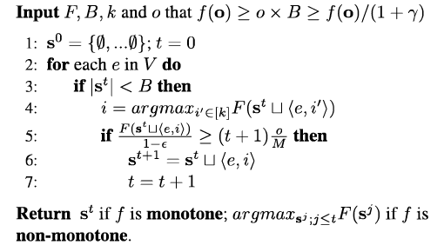

D Stream với f(o) đã biết
Thuật toán nhận được đầu vào o thoả mãn điều kiện:
f (o) ≤ o $×$ B $\frac{1}{1+γ}$ f (o)
INDEX.HTML

Slide 25
D Stream với f(o) đã biết
INDEX.HTML
Notes:
V: tập hợp các đỉnh của đồ thị ràng buộc
st: giải pháp hiện tại tại bước t
e: đỉnh đang được xem xét
i: phần tử đang được thêm vào giải pháp
F(s): giá trị mục tiêu của giải pháp s
o: mục tiêu tối ưu
M: ràng buộc

Slide 26
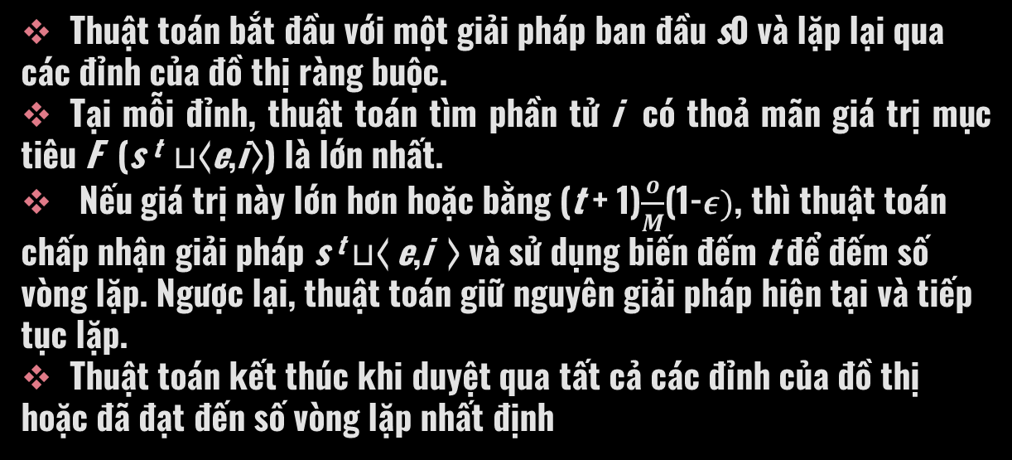
D Stream với f(o) đã biết
Thuật toán bắt đầu với một giải pháp ban đầu s0 và lặp lại qua các đỉnh của đồ thị ràng buộc.
Tại mỗi đỉnh, thuật toán tìm phần tử i có thoả mãn giá trị mục tiêu F (s ^{t} ⊔⟨e,i ⟩) là lớn nhất.
Nếu giá trị này lớn hơn hoặc bằng (t + 1)$\frac{o}{M}$​(1-$ε)$, thì thuật toán chấp nhận giải pháp s ^{t} ⊔⟨ e,i ⟩ và sử dụng biến đếm t để đếm số vòng lặp. Ngược lại, thuật toán giữ nguyên giải pháp hiện tại và tiếp tục lặp.
Thuật toán kết thúc khi duyệt qua tất cả các đỉnh của đồ thị hoặc đã đạt đến số vòng lặp nhất định
INDEX.HTML
Notes:
F(s⊔⟨e,k⟩) là giá trị mục tiêu của giải pháp s sau khi thêm phần tử k vào đỉnh e.

Slide 27
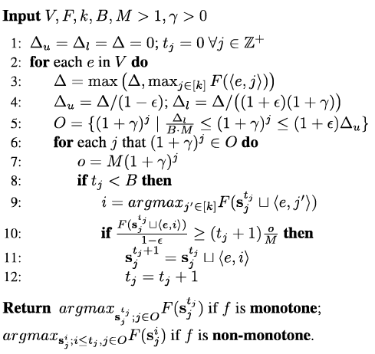
D Stream với f(o) chưa biết
Mã giả của thuật toán
INDEX.HTML
D Stream với f(o) đã biết
Notes:
V: tập hợp các biến
F: hàm mục tiêu
k: số lượng biến được tối ưu hóa trong mỗi bước
B: số lượng bước tối đa
M > 1: hệ số nhân cho tập hợp các giá trị khả thi
y > 0: hệ số nhân cho khoảng cách giữa các giá trị khả thi

Slide 28



D Stream với f(o) chưa biết
Bước 3: Lập tập hợp các giá trị khả thi cho các biến:
o = {(1 + $γ$)^{j} | $\frac{∆l}{B.M}$≤ (1 + $γ$)^{j} ≤ (1 + ε) $∆$_{u}}
Lặp qua các giá trị khả thi trong tập hợp O:
Tính o = M(1 + $γ$)^{j}
Bước 1: Khởi tạo các biến sau:
$∆$: giá trị hiện tại của hàm mục tiêu
$∆$_{u}: giá trị tăng của hàm mục tiêu trong bước tiếp theo
$∆l$: giá trị tăng lớn nhất của hàm mục tiêu trong bước tiếp theo
t_{j}: số lần biến thứ j được thay đổi trong bước tiếp theo
INDEX.HTML
Bước 2: Lặp qua các biến trong tập hợp V:
Tính $∆$ = max($∆$, max_{j} F({e, j}))
Tính $∆$_{u} = $∆$ / (1 - ε)
Tính $∆$ = $∆$ / ((1 + ε)(1 + y))
Notes:
F(s⊔⟨e,k⟩) là giá trị mục tiêu của giải pháp s sau khi thêm phần tử k vào đỉnh e.

Slide 29


D Stream với f(o) chưa biết
Bước 3: Lập tập hợp các giá trị khả thi cho các biến:
o = {(1 + $γ$)^{j} | $\frac{∆l}{B.M}$≤ (1 + $γ$)^{j} ≤ (1 + ε) $∆$_{u}}
Lặp qua các giá trị khả thi trong tập hợp O:
Tính o = M(1 + $γ$)^{j}
Bước 2: Lặp qua các biến trong tập hợp V:
Tính $∆$ = max($∆$, max_{j}$∈K$ F({e, j}))
Tính $∆$_{u} = $\frac{∆}{\text{1 − }\text{ε}}$
Tính $∆l$ = $\frac{∆}{\text{(1 + }\text{ε}\text{)(1 +}γ\text{)}}$
INDEX.HTML
Bước 1: Khởi tạo các biến sau:
$∆$: giá trị hiện tại của hàm mục tiêu
$∆$_{u}: giá trị tăng của hàm mục tiêu trong bước tiếp theo
$∆l$: giá trị tăng lớn nhất của hàm mục tiêu trong bước tiếp theo
t_{j}: số lần biến thứ j được thay đổi trong bước tiếp theo
Notes:
F(s⊔⟨e,k⟩) là giá trị mục tiêu của giải pháp s sau khi thêm phần tử k vào đỉnh e.

Slide 30


D Stream với f(o) chưa biết
Bước 3: Lập tập hợp các giá trị khả thi cho các biến:
O = {(1 + $γ$)^{j} | $\frac{∆l}{B.M}$≤ (1 + $γ$)^{j} ≤ (1 + ε) $∆$_{u}}
Lặp qua các giá trị khả thi trong tập hợp O:
Tính o = M(1 + $γ$)^{j}
INDEX.HTML
Bước 1: Khởi tạo các biến sau:
$∆$: giá trị hiện tại của hàm mục tiêu
$∆$_{u}: giá trị tăng của hàm mục tiêu trong bước tiếp theo
$∆l$: giá trị tăng lớn nhất của hàm mục tiêu trong bước tiếp theo
t_{j}: số lần biến thứ j được thay đổi trong bước tiếp theo
Bước 2: Lặp qua các biến trong tập hợp V:
Tính $∆$ = max($∆$, max_{j}$∈K$ F({e, j}))
Tính $∆$_{u} = $\frac{∆}{\text{1 − }\text{ε}}$
Tính $∆l$ = $\frac{∆}{\text{(1 + }\text{ε}\text{)(1 + }\text{y}\text{)}}$
Notes:
F(s⊔⟨e,k⟩) là giá trị mục tiêu của giải pháp s sau khi thêm phần tử k vào đỉnh e.

Slide 31
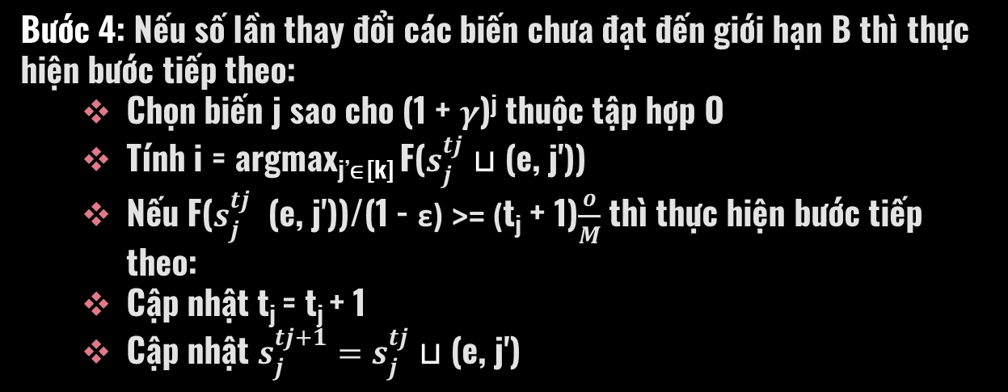
D Stream với f(o) chưa biết
Bước 4: Nếu số lần thay đổi các biến chưa đạt đến giới hạn B thì thực hiện bước tiếp theo:
Chọn biến j sao cho (1 + $γ$)^{j} thuộc tập hợp O
Tính i = argmax_{j’∈ [k]} F($s_{j}^{tj}$ ⊔ (e, j'))
Nếu F($s_{j}^{tj}$ (e, j'))/(1 - ε) >= (t_{j} + 1)$\frac{o}{M}$ thì thực hiện bước tiếp theo:
Cập nhật t_{j} = t_{j} + 1
Cập nhật $s_{j}^{tj+1}=$ $s_{j}^{tj}$ ⊔ (e, j')
INDEX.HTML
Bước 1: Khởi tạo các biến sau:
$∆$: giá trị hiện tại của hàm mục tiêu
$∆$_{u}: giá trị tăng của hàm mục tiêu trong bước tiếp theo
$∆l$: giá trị tăng lớn nhất của hàm mục tiêu trong bước tiếp theo
t_{j}: số lần biến thứ j được thay đổi trong bước tiếp theo
Bước 2: Lặp qua các biến trong tập hợp V:
Tính $∆$ = max($∆$, max_{j}$∈K$ F({e, j}))
Tính $∆$_{u} = $\frac{∆}{\text{1 − }\text{ε}}$
Tính $∆l$ = $\frac{∆}{\text{(1 + }\text{ε}\text{)(1 + }\text{y}\text{)}}$
Notes:
F(s⊔⟨e,k⟩) là giá trị mục tiêu của giải pháp s sau khi thêm phần tử k vào đỉnh e.

Slide 32
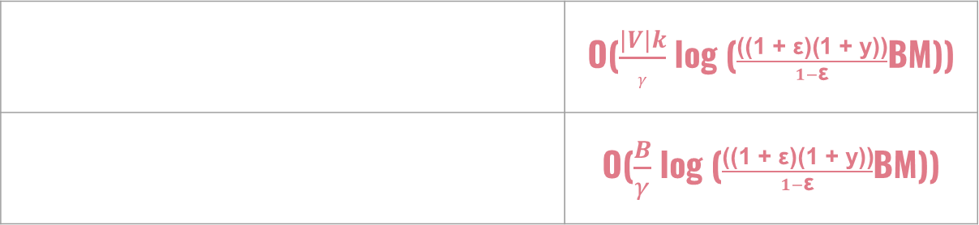
D Stream với f(o) chưa biết
Độ phức tạp thời gian của thuật toán | O($\frac{|V|k}{γ}$ log ($\frac{\text{((1 + }\text{ε}\text{)(1 + }\text{y}\text{))}}{1−\text{ε}}$BM))
Độ phức tạp bộ nhớ của thuật toán | O($\frac{B}{γ}$ log ($\frac{\text{((1 + }\text{ε}\text{)(1 + }\text{y}\text{))}}{1−\text{ε}}$BM))
D Stream với f(o) chưa biết
INDEX.HTML
Notes:
F(s⊔⟨e,k⟩) là giá trị mục tiêu của giải pháp s sau khi thêm phần tử k vào đỉnh e.

Slide 33
Tổng quan về thuật toán
D Stream
R Stream
INDEX.HTML

Slide 34
R Stream
Thuật toán RStream hoạt động bằng cách duyệt qua tập V duy nhất một lần, với mỗi phần tử được duyệt, sẽ có xác suất để phần tử đó được đưa vào tập con thỏa mãn ràng buộc kích thước và ràng buộc nhiễu.
INDEX.HTML

Slide 35
R Stream
• Thuật toán RSTREAM, một phương pháp truyền phát ngẫu nhiên, khai thác khung ngẫu nhiên để tối đa hóa k-Submodular không bị ràng buộc và đưa ra phân bố xác suất mới với ràng buộc về kích thước. Với mỗi ε ∈ V khi được quan sát, RSTREAM sẽ thêm ngẫu nhiên ε vào tập i với xác suất tỷ lệ thuận với mức tăng trên mỗi giới hạn của mức tăng biên trên f, miễn là giới hạn đủ lớn so với ước tính tối ưu giải pháp. Vì giới hạn có thể lớn hơn đáng kể so với mức tăng cận biên thực tế của f do ε, RSTREAM đề xuất bước khử nhiễu để cải thiện chất lượng giải pháp trả về.
INDEX.HTML

Slide 36
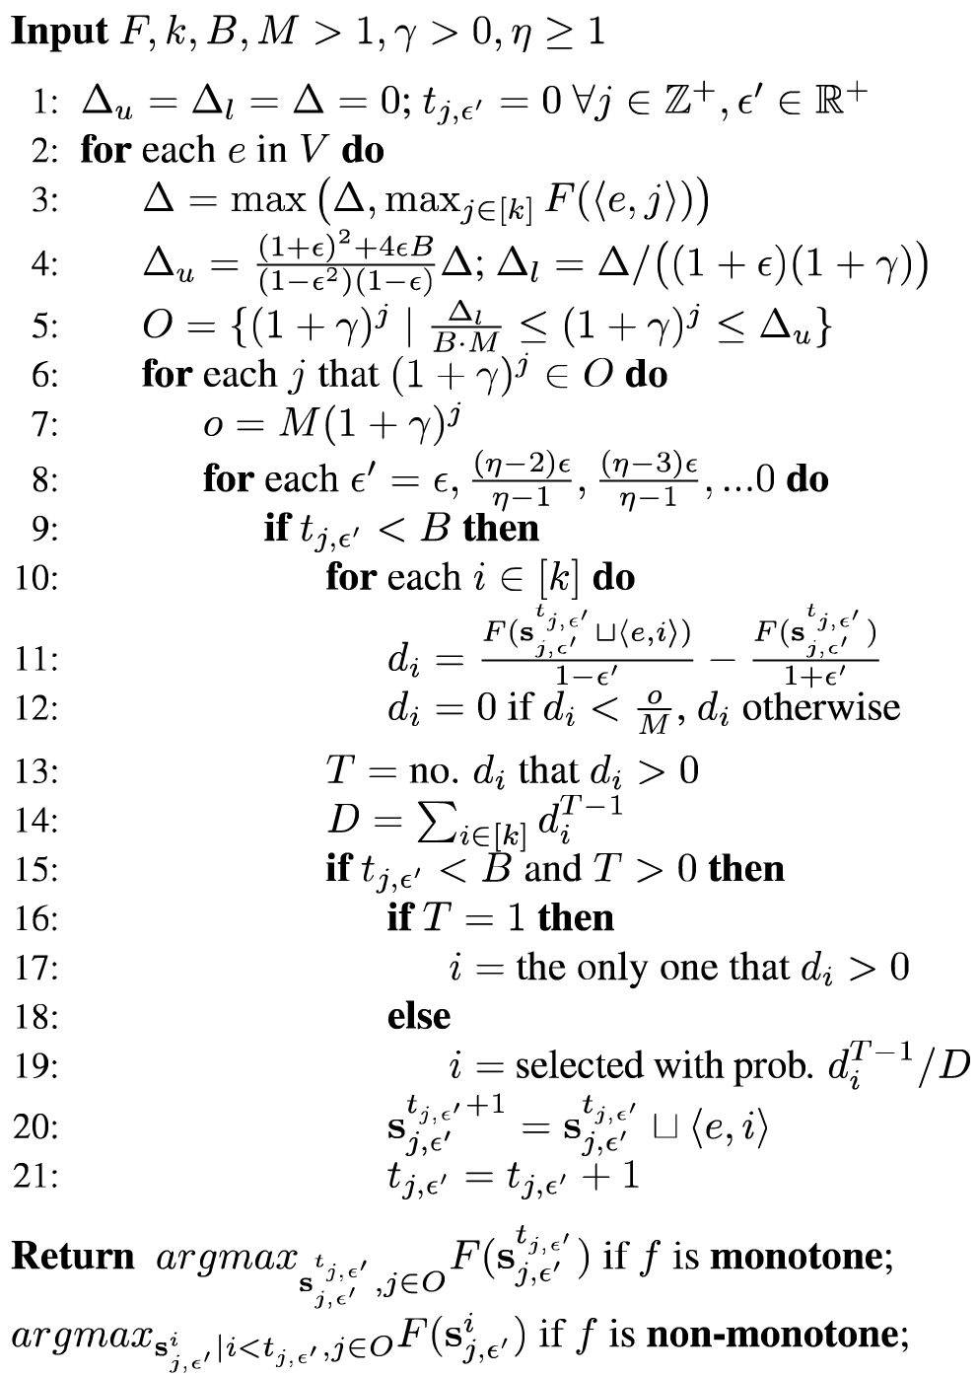
R Stream
Mã giả của thuật toán
INDEX.HTML

Slide 37
R Stream
Mã giả của thuật toán
Thuật toán bắt đầu bằng cách khởi tạo các biến sau:
Δ_{u​}: giá trị tối đa của F trên V
Δ_{l​}: giá trị tối thiểu của F trên V
Δ: giá trị hiện tại của F
t_{j,ϵ′}​: số lần hàm F đã được tính toán ở mức độ j với sai số ϵ′
INDEX.HTML

Slide 38

R Stream
Mã giả của thuật toán
Sau đó, thuật toán lặp qua tất cả các phần tử e của V. Đối với mỗi phần tử e, thuật toán thực hiện các bước sau:
Bước 1: Tính Δ là giá trị tối đa của F trên tập con V′ bao gồm tất cả các phần tử e′ trong V sao cho F (e′) ≥ F (e ).
Bước 2: Tính O là tập hợp các mức độ j sao cho $\frac{∆_{l}}{B.M}$​​ ≤ (1+$γ$)^{j} ≤ Δ_{u​}.
INDEX.HTML

Slide 39
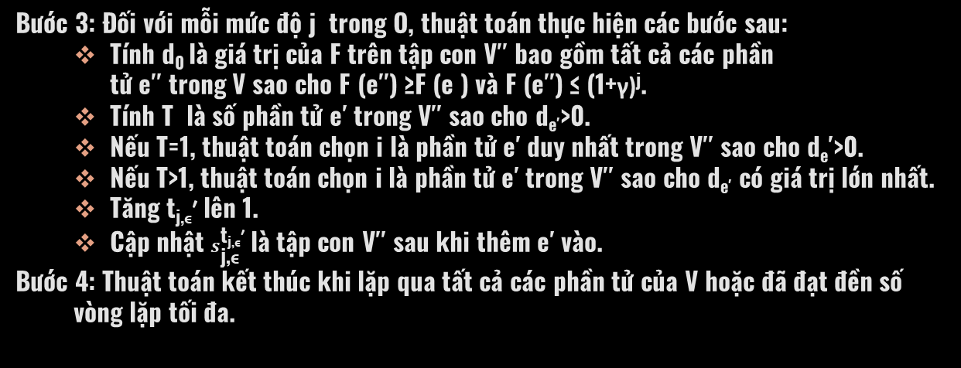
R Stream
Bước 3: Đối với mỗi mức độ j trong O, thuật toán thực hiện các bước sau:
Tính d_{0​} là giá trị của F trên tập con V′′ bao gồm tất cả các phần tử e′′ trong V sao cho F (e′′) ≥F (e ) và F (e′′) ≤ (1+γ)^{j}.
Tính T là số phần tử e′ trong V′′ sao cho d_{e′​}>0.
Nếu T=1, thuật toán chọn i là phần tử e′ duy nhất trong V′′ sao cho d_{e}′​>0.
Nếu T>1, thuật toán chọn i là phần tử e′ trong V′′ sao cho d_{e′}​ có giá trị lớn nhất.
Tăng t_{j,ϵ}′​ lên 1.
Cập nhật $s_{\text{j}\text{,}\text{ϵ}}^{\text{t}\text{j}\text{,}\text{ϵ}\text{′}}$​​ là tập con V′′ sau khi thêm e′ vào.
Bước 4: Thuật toán kết thúc khi lặp qua tất cả các phần tử của V hoặc đã đạt đền số vòng lặp tối đa.
Mã giả của thuật toán
INDEX.HTML

Slide 40
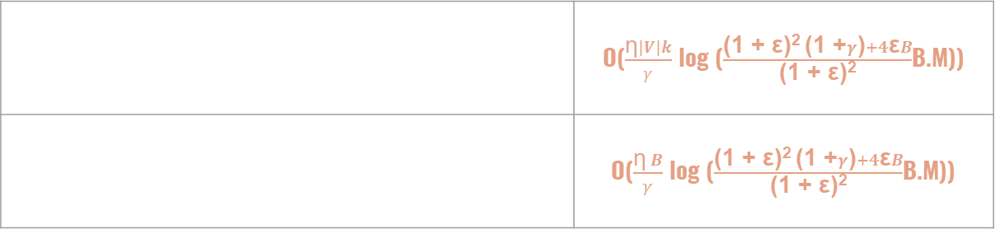
R Stream
Mã giả của thuật toán
Độ phức tạp truy vấn của thuật toán | O($\frac{\text{η}|V|k}{γ}$ log ($\frac{\text{(1 + }\text{ε}\text{)}\text{2 }\text{(}\text{1 +}γ\text{)}+4\text{ε}B}{\text{(1 + }\text{ε}\text{)}\text{2}}$B.M))
Độ phức tạp bộ nhớ của thuật toán | O($\frac{\text{η} B}{γ}$ log ($\frac{\text{(1 + }\text{ε}\text{)}\text{2 }\text{(}\text{1 +}γ\text{)}+4\text{ε}B}{\text{(1 + }\text{ε}\text{)}\text{2}}$B.M))
INDEX.HTML

Slide 41
Mã giả của thuật toán
Cả hai thuật toán D Stream và R Stream đều có tỷ lệ gần đúng là
O((1— ε)⁻² ε B) khi f là đơn điệu;
O((1 — ε)⁻³ ε B) khi f không đơn điệu.
INDEX.HTML

Slide 42

Ứng dụng của thuật toán
INDEX.HTML
D Stream
R Stream

Slide 43

Ứng dụng của thuật toán
Các ứng dụng trong lĩnh vực học máy:
Chọn bộ dữ liệu để huấn luyện mô hình
Chọn các đặc trưng để sử dụng trong mô hình
Chọn các mẫu để kiểm tra mô hình
Chọn các điểm dữ liệu để cập nhật mô hình
INDEX.HTML

Slide 44

Ứng dụng của thuật toán
Hai thuật toán này cũng có thể được sử dụng để giải quyết các bài toán khác trong thời gian thực:
Chọn các sản phẩm để quảng cáo
INDEX.HTML

Slide 45
Ứng dụng của thuật toán
Hai thuật toán này cũng có thể được sử dụng để giải quyết các bài toán khác trong thời gian thực:
Chọn các sản phẩm để quảng cáo
Chọn các ứng dụng để cài đặt
INDEX.HTML

Slide 46

Ứng dụng của thuật toán
Hai thuật toán này cũng có thể được sử dụng để giải quyết các bài toán khác trong thời gian thực:
Chọn các sản phẩm để quảng cáo
Chọn các ứng dụng để cài đặt
Chọn các tin tức để đọc
INDEX.HTML

Slide 47
DEMO CODE VÀ KẾT QUẢ
YOUR LOGO HERE
INDEX.HTML

Slide 48
DEMO CODE VÀ KẾT QUẢ
SOURCE CODE
Test Greedy, Dstream, Rstream, Streaming Greedy https://github.com/lannn2410/streamingksubmodular
Thông số:
File fcb.txt với V = 4032
k = 3
B = {10, 20, 30, 40, 50}
e = 0.5
n = 2 (Rstream)
g = 1.0
Chạy trên cấu hình 4 CPUs, ~2.4Hz, Ram 6Gb với số luồng chạy là 50
Thời gian chạy đối với 4 thuật toán (20 trường hợp) là xấp xỉ 70 tiếng
So sánh về kết quả, số lần truy vấn, thời gian chạy
INDEX.HTML
Notes:
Streaming Greedy (SGr) là một thuật toán đơn giản để giải quyết bài toán MkSC ồn. SGr hoạt động bằng cách quét một lần qua tập đỉnh của mạng và cho mỗi đỉnh, thuật toán sẽ chọn đỉnh đó với xác suất cao hơn nếu đỉnh đó có thể giúp lan truyền thông tin đến nhiều người dùng hơn

Slide 49
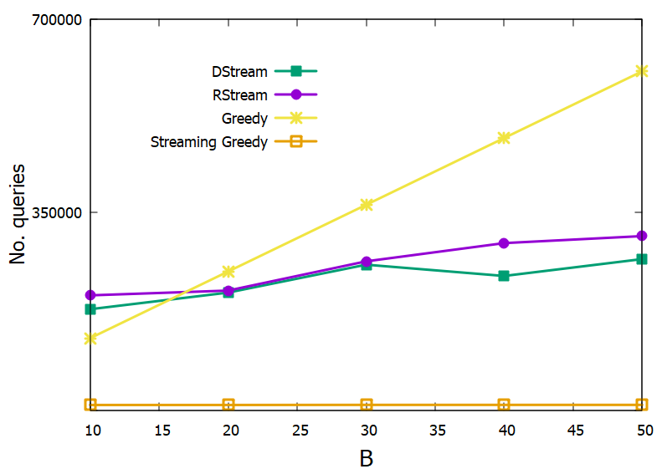
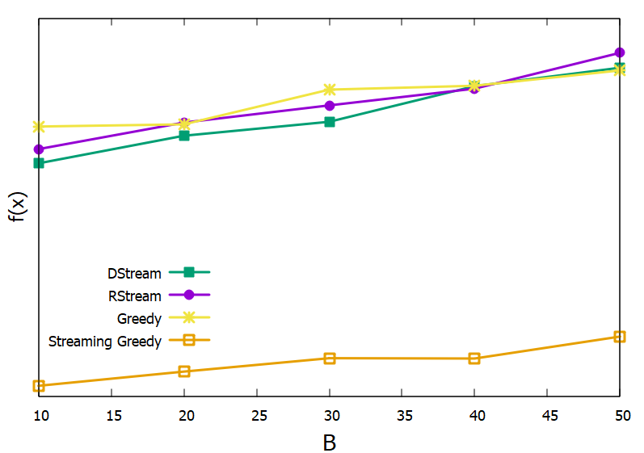
DEMO CODE VÀ KẾT QUẢ
YOUR LOGO HERE
Truy vấn
Kết quả
INDEX.HTML

Slide 50
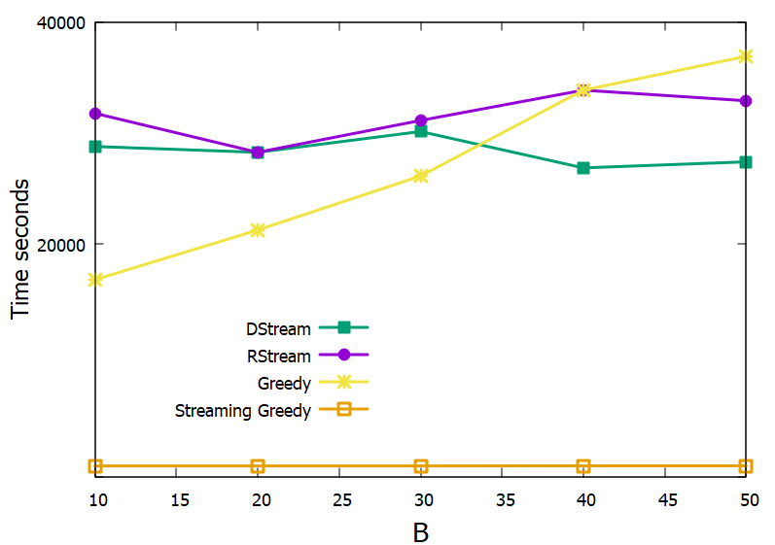
DEMO CODE VÀ KẾT QUẢ
Thời gian
INDEX.HTML

Slide 51
DEMO CODE VÀ KẾT QUẢ
Thuật toán | Tốc độ | F(x)
Greedy | Tuyến tính
DStream | Logarit
RStream | Logarit
SGr | Tuyến tính
Truy vấn
INDEX.HTML

Slide 52
KẾT LUẬN
Hai thuật toán có giá trị truy vấn thấp hơn nhiều so với Greedy và đạt kết quả cao hơn khi B tăng Chứng tỏ với lượng dữ liệu lớn hơn hai thuật toán DStream và RStream sẽ đạt hiệu quả hơn nhiều so với Greedy trong MkSC
INDEX.HTML

Slide 53
Thanks you for listening!
INDEX.HTML

